Slide 1
Великий маринист
Иван
Константинович
АЙВАЗОВСКИЙ
(1817-1900)

Slide 2
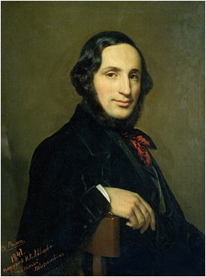

Slide 3
Ованес (Иван Константинович) Айвазовский родился в семье купца Константина (Геворга) и Рипсиме Гайвазовских. 17 (29) июля 1817 священник армянской церкви города Феодосии сделал запись о том, что у Константина (Геворга) Гайвазовского и его жены Рипсиме родился «Ованес, сын Геворга Айвазяна».Предки Айвазовского были из галицийских армян, переселившихся в Галицию из турецкой Армении в XVIII в. Его отец Константин (Геворг) и после переселения в Феодосию писал фамилию на польский манер: «Гайвазовский»
Первоначально торговые дела Гайвазовского шли успешно, но во время эпидемии чумы 1812 г. он разорился. Поэтому детство художника проходило в бедности, однако благодаря его таланту он был зачислен в симферопольскую гимназию, а затем и в Академию художеств Санкт Петербурга.
В дальнейшем, получая пенсию Академии художеств, жил в Крыму (1838-40) и Италии, посетил Англию, Испанию, Германию, позже путешествовал по России, Ближнему Востоку, Африке, Америке.
С 1845 жил в Феодосии, где на заработанные деньги открыл школу искусств, ставшую впоследствии одним из художественных центров Новороссии, и галерею, был инициатором строительства железной дороги «Феодосия — Джанкой», построенной в 1892 г. Активно занимался делами города, его благоустройством, способствовал процветанию. Интересовался археологией, занимался вопросами охраны памятников Крыма, принимал участие в исследовании более 80 курганов (часть найденных предметов хранится в кладовой Эрмитажа).
На свои средства построил новое здание для Феодосийского музея древности.
По его завещанию картинная галерея перешла в дар Феодосии. В основанной им Феодосийской картинной галерее, ныне носящей его имя, полнее всего представлено творчество великого мастера. Айвазовский написал более 6 000 картин.

Slide 4
Художников, которые главной темой творчества выбирали море, называют маринистами, а картины с морскими видами – маринами.

Slide 5
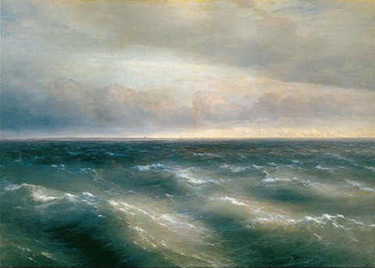
И. Айвазовский. Чёрное море.
(хранится в Третьяковской галерее)
Сюжет картины прост – вода, волны и …небо. Где-то вдали одинокий парус. Взятая художником высокая точка зрения даёт возможность создать иллюзию движения волн.

Slide 6
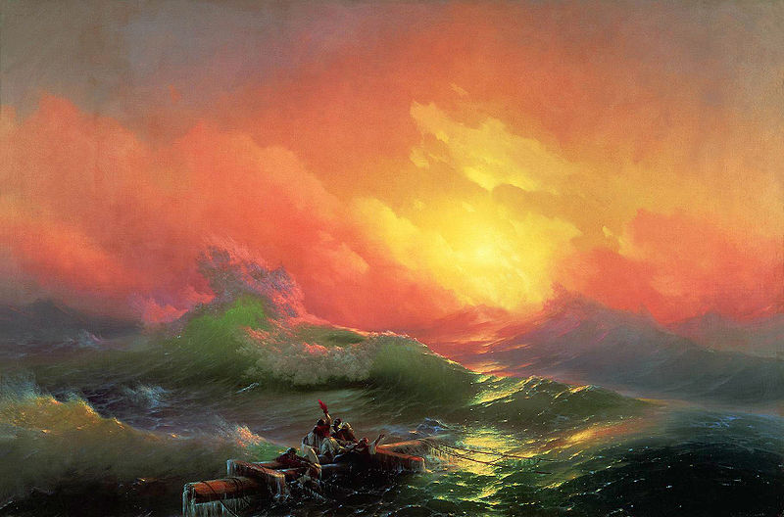
И.К. Айвазовский. Девятый вал.

Slide 7
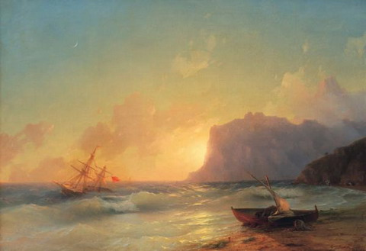
И.К. Айвазовский. Море. Коктебель.

Slide 8
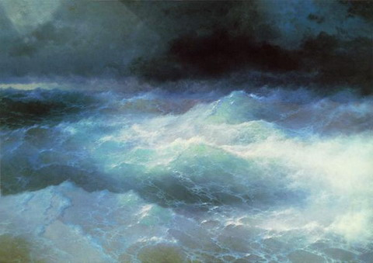
И.К. Айвазовский. Среди волн.

Slide 9
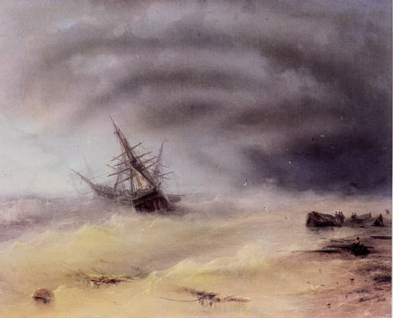
И.К. Айвазовский. Шторм.

Slide 10
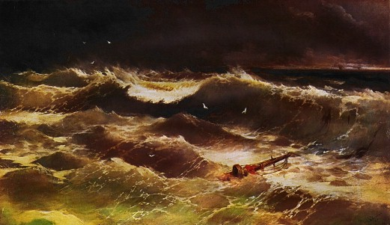
И.К. Айвазовский. Шторм.

Slide 11
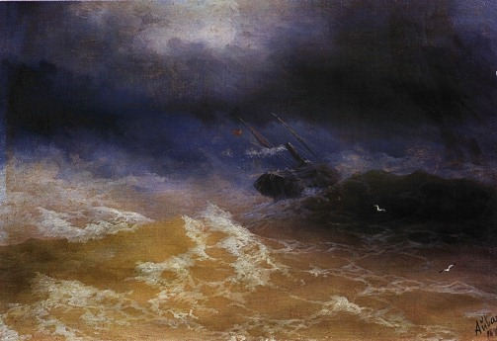
И.К. Айвазовский. Шторм на море.

Slide 12
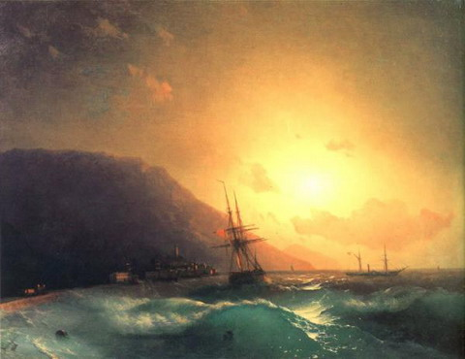
И.К. Айвазовский. У берегов Ялты.

Slide 13
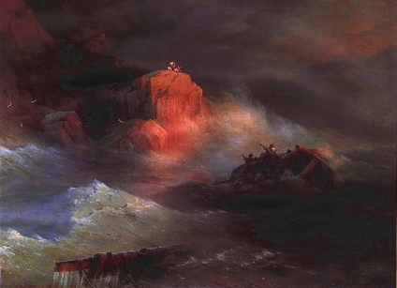
И.К. Айвазовский. Кораблекрушение.

Slide 14
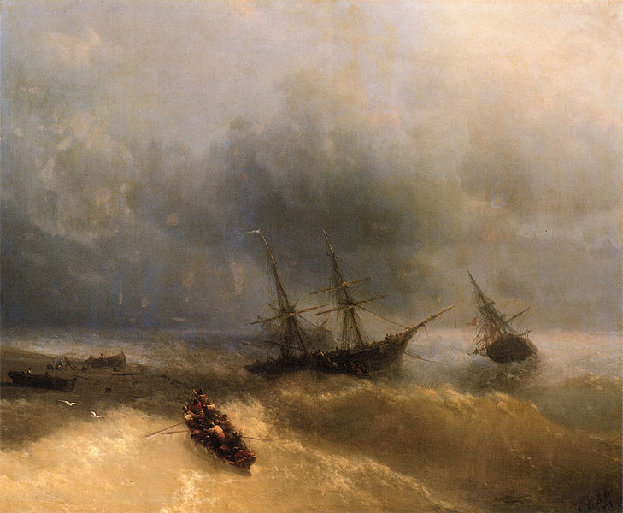
И.К. Айвазовский. Кораблекрушение.

Slide 15
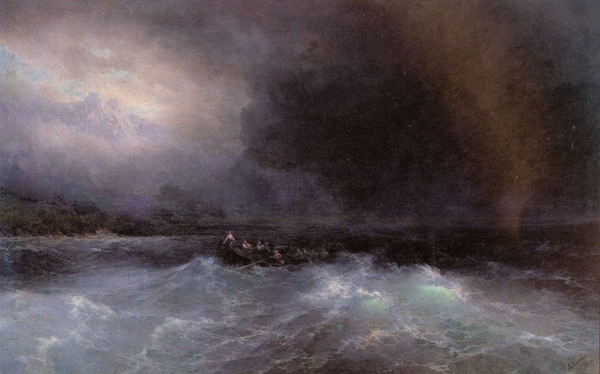
И.К. Айвазовский. Корабль в море.

Slide 16
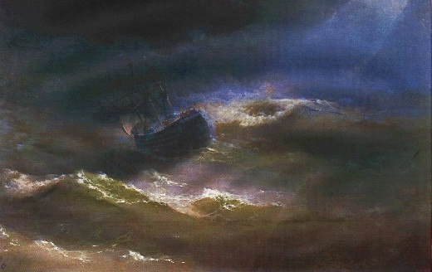
И.К. Айвазовский. «Мария» в шторм.

Slide 17
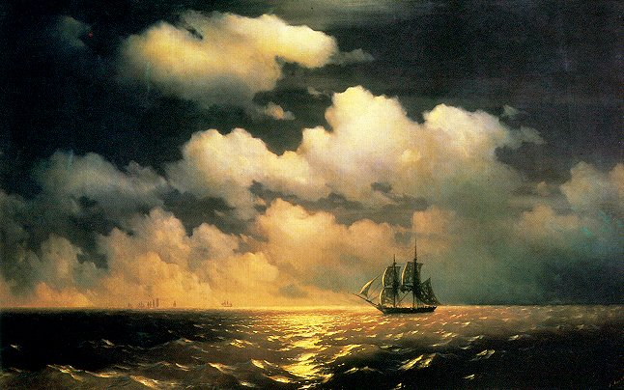
И.К. Айвазовский. «Меркурий»

Slide 18
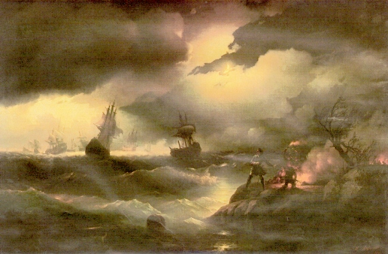
И.К. Айвазовский. Петер.

Slide 19
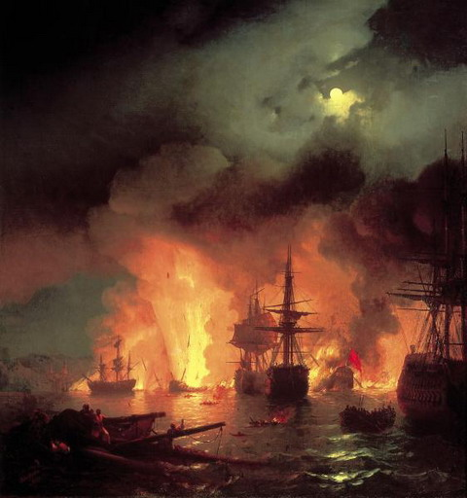
И.К. Айвазовский. Чесменский бой.

Slide 20
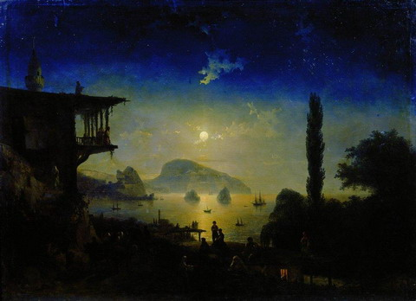
И.К. Айвазовский. Лунная ночь в Крыму.

Slide 21
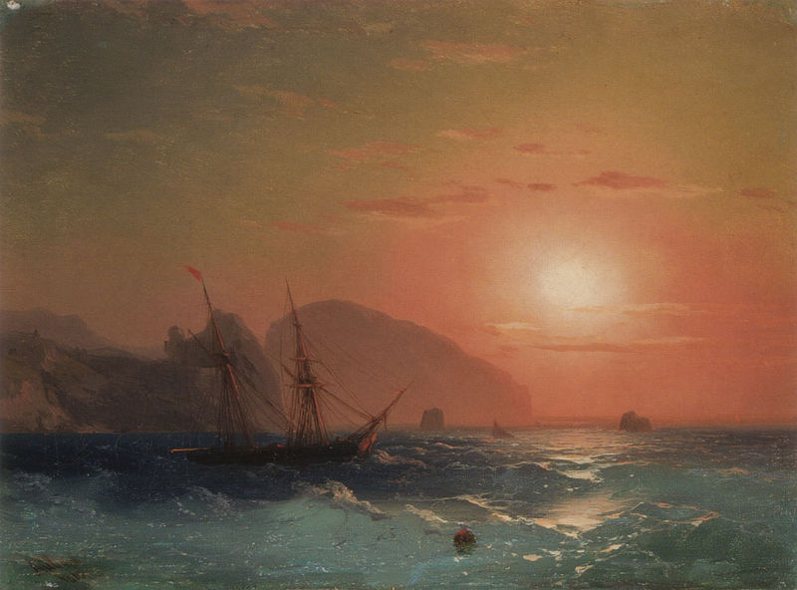
И.К. Айвазовский. Вид на Аю Даг.

Slide 22
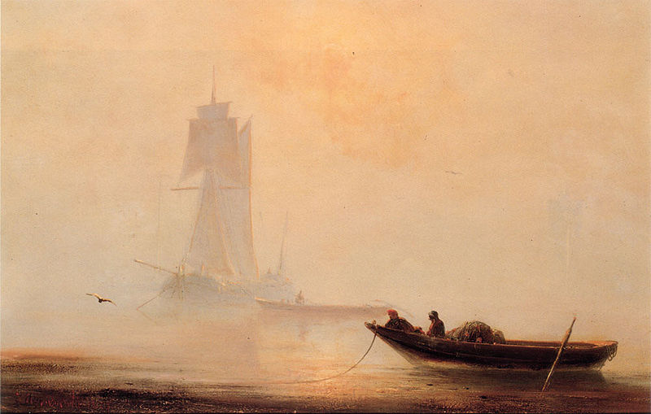
И.К. Айвазовский. Рыболовное судно в гавани.

Slide 23
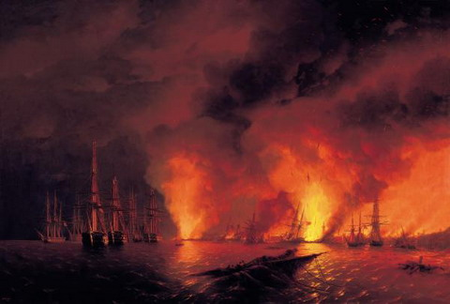
И.К. Айвазовский. Синопский бой. Ночь после боя.

Slide 24
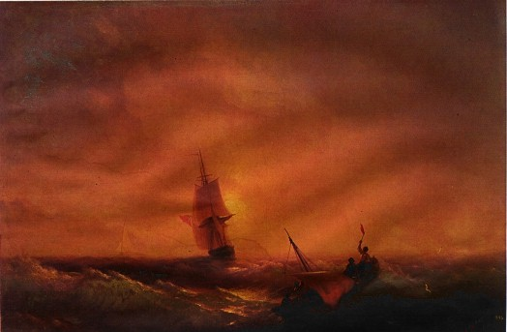
И.К. Айвазовский. Спасённые.

Slide 25
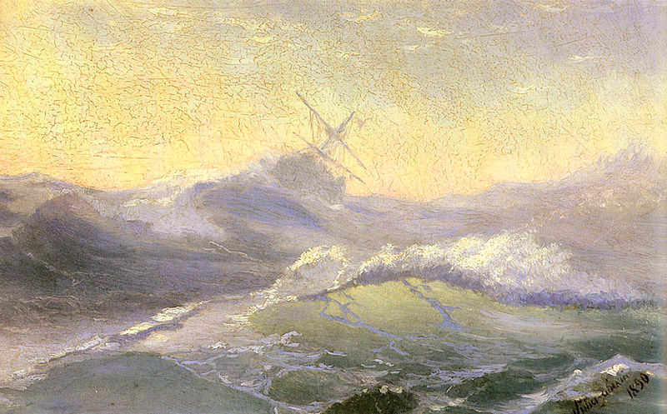
И.К. Айвазовский. Бодрящая волна.

Slide 26
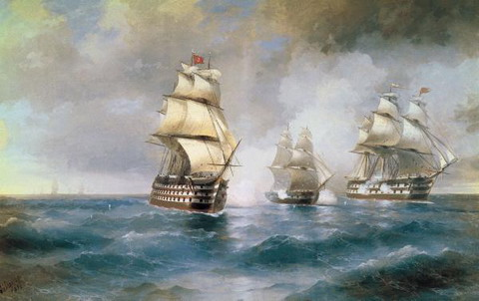
И.К. Айвазовский.
Бриг «Меркурий», атакованный двумя турецкими кораблями.

Slide 27
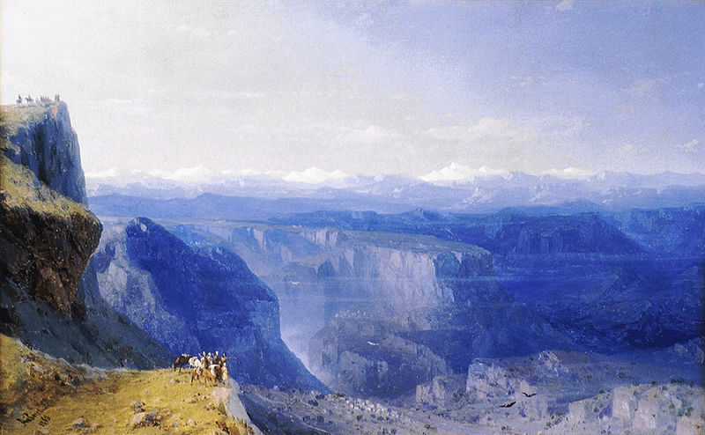
И.К. Айвазовский. Кавказ.

Slide 28
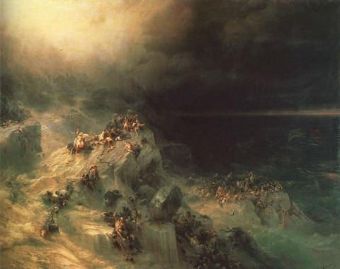
И.К. Айвазовский. Всемирный потоп.

Slide 29
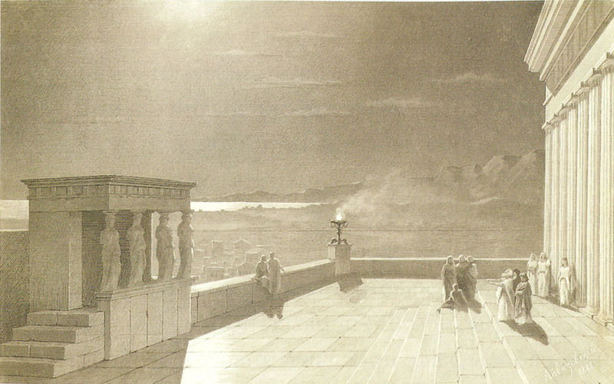
И.К. Айвазовский. Акрополь в Афинах в лунную ночь.

Slide 30
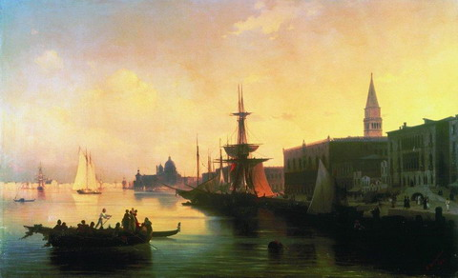
И.К. Айвазовский. Венеция.

Slide 31
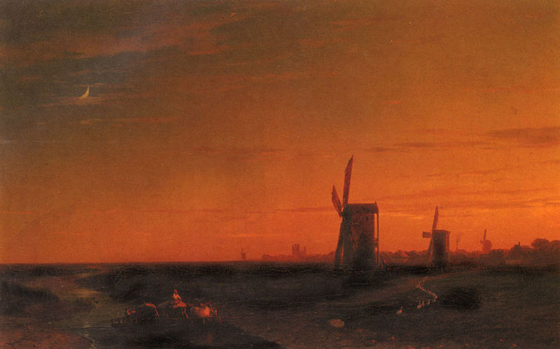
И.К. Айвазовский. Пейзаж с ветряными мельницами.

Slide 32
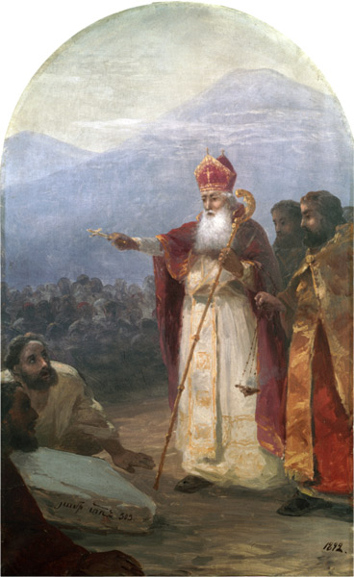
И.К. Айвазовский. Крещение армянского народа. Григорий Просветитель.

Slide 33
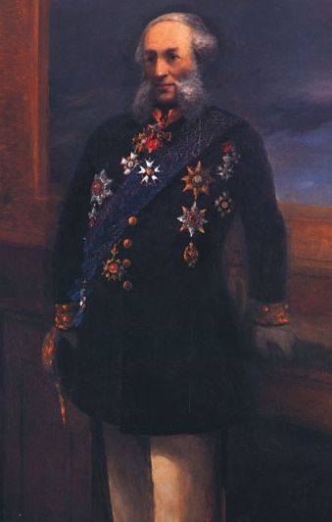
И.К. Айвазовский. Автопортрет.

Slide 34
Спасибо
за внимание !

